Slide 1
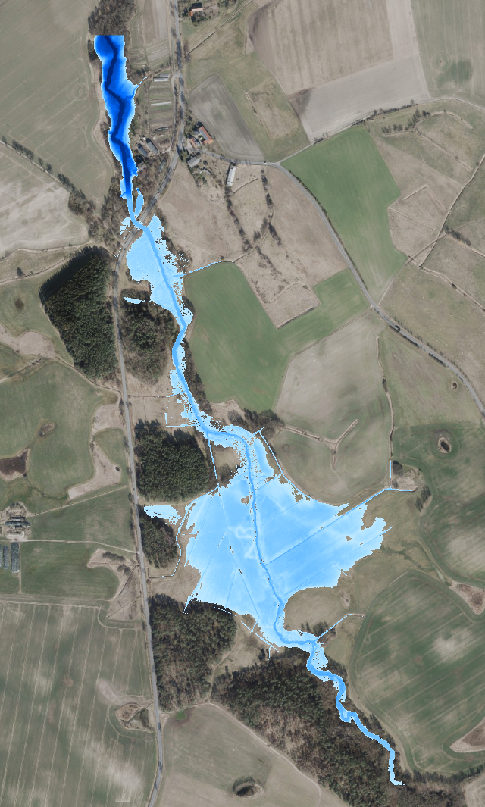
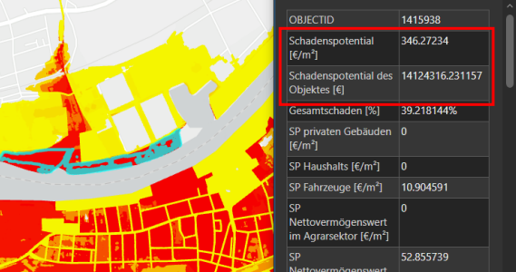
Geodatenservice / Earth Intelligence
am Beispiel
Hochwasserschadenspotenzialanalyse
Dr. Ralf Busskamp
Geobasisdaten: © GeoBasis-DE / BKG (2024)

Slide 2
Motivation
Die Umsetzung der EU-Hochwasserrisikomanagement-Richtlinie (HWRM-RL) erfordert eine Hochwasserschadenspotenzialanalyse
Die HWRM-RL schafft wesentliche Voraussetzungen, um eine Hochwasserschadenspotenzialanalyse durchzuführen
Operationalisierung der verfügbaren Daten und abgestimmten Methoden zur Schadenspotenzialanalyse auf nationaler Ebene im Internet
Mit der Verfügbarkeit der operativen Werkzeuge können verschiedenste Fragestellungen in der Wasserwirtschaftsverwaltung und anderen Interessensgruppen einfacher verfolgt werden
Themenbeispiele:
  Bewertung der Schäden realer und fiktiver Überschwemmungsszenarien
  Monetäre Bewertung der Schadensminderung durch Hochwasserschutzmaßnahmen
  Mit belastbaren Zahlen untermauerte Diskussionen zu den Auswirkungen von Elementarversicherungen gegen Hochwasser
Die Wasserwirtschaftsverwaltungen behalten die Deutungshoheit in einem sensiblen Themenbereich
14

Slide 3
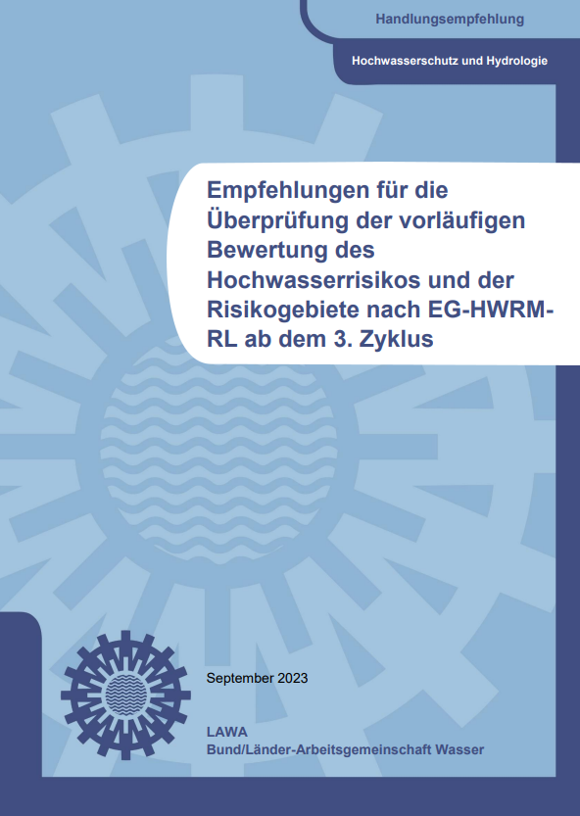
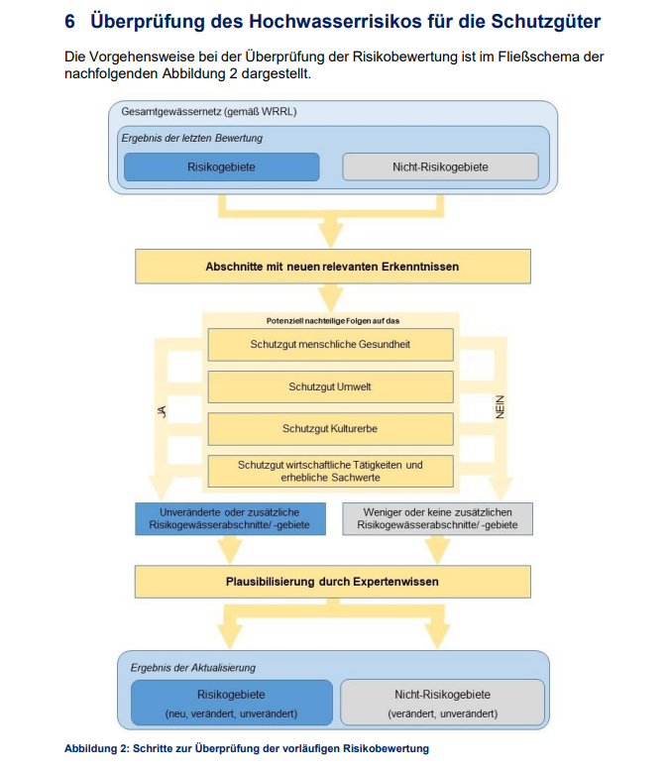
2

Slide 4
Begrifflichkeiten im Kontext HWRM-RL Gefahren- und Risikokarten
Kategorie Schutzgebiet
Signifikantes Hochwasserrisiko (Schwellenwertüberschreitung) = Risikogebiet
(Kategorie wirtschaftliche Tätigkeit und
betroffene Einwohner)
Kategorie IED-Anlage
Mit der Schadenspotenzialanalyse
suchen wir die Risikogebiete in der
Kategorie wirtschaftliche Tätigkeiten
und betroffene Einwohner
Kategorie Denkmal (Kulturerbe)
Gefahrengebiet (Überflutungsgebiet)

Slide 5
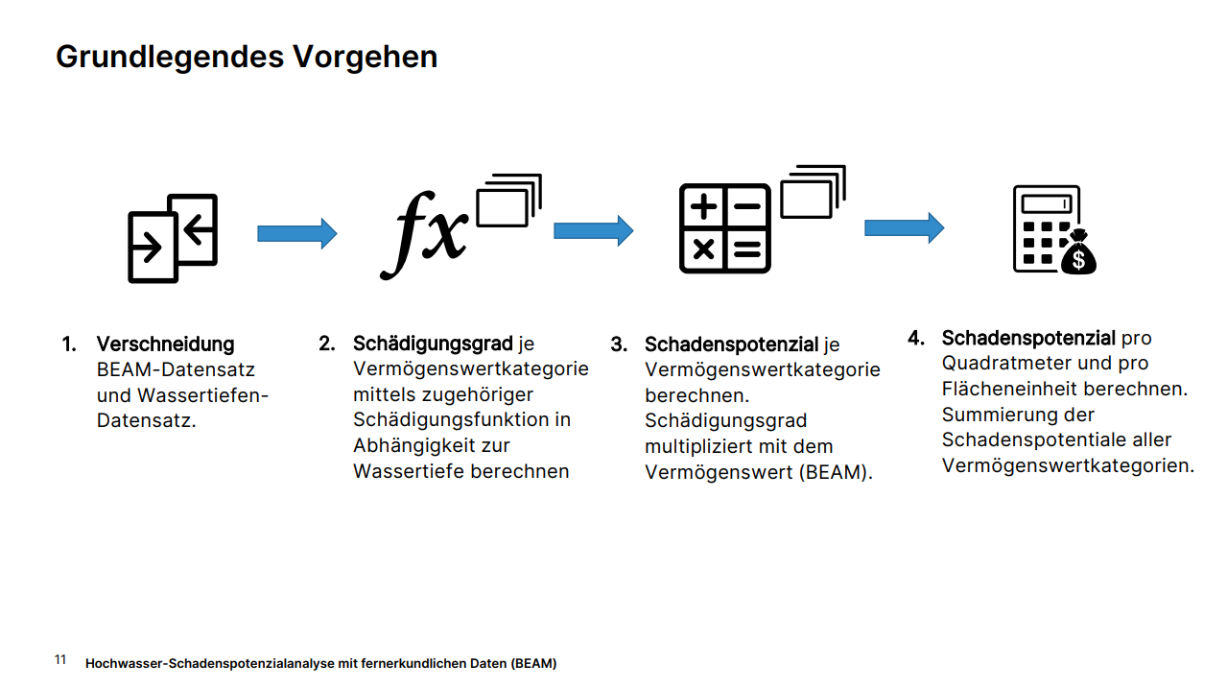
Methode Schadenspotenzialanalyse
BEAM = Basic European Assets Map (Vornehmlich Daten der Fernerkundung: CLC, …)
Notes:
Derzeit ca. 42.000 von ca. 145.000 km Fließgewässer (WRRL) in APFSR berücksichtigt
Vorgehen nach Empfehlungen für die Überprüfung der vorläufigen Bewertung des Hochwasserrisikos und der Risikogebiete nach EG-HWRMRL ab dem 3. Zyklus
„(…) Die Wassertiefen liegen entweder durch eine vorgelagerte
hydraulische Analyse vor oder sind durch einen vereinfachten Ansatz zur Bestimmung
von potenziell überschwemmten Flächen zu errechnen.“
Simulation von Wasserspiegellagen an unbemessenen Gewässern

Slide 6
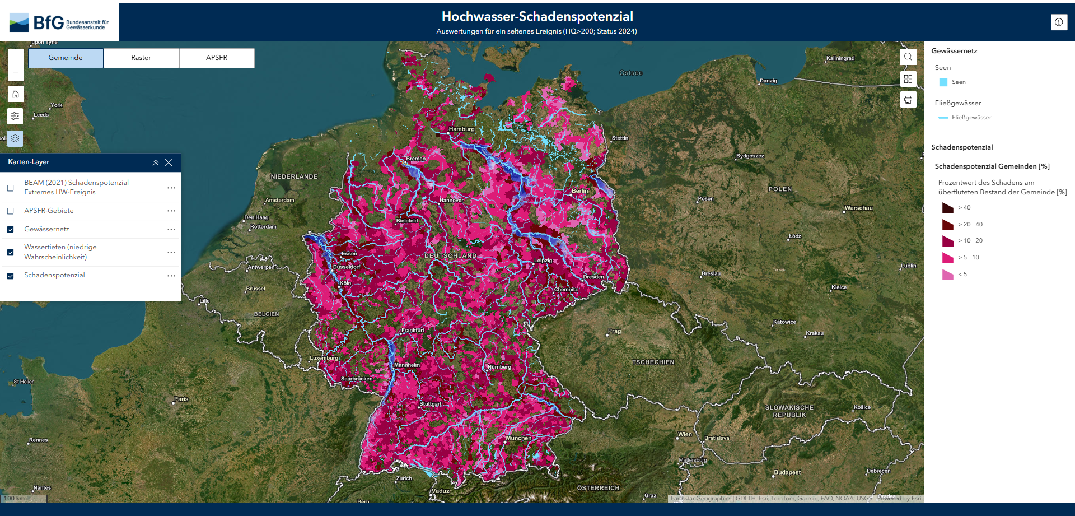
6

Slide 7
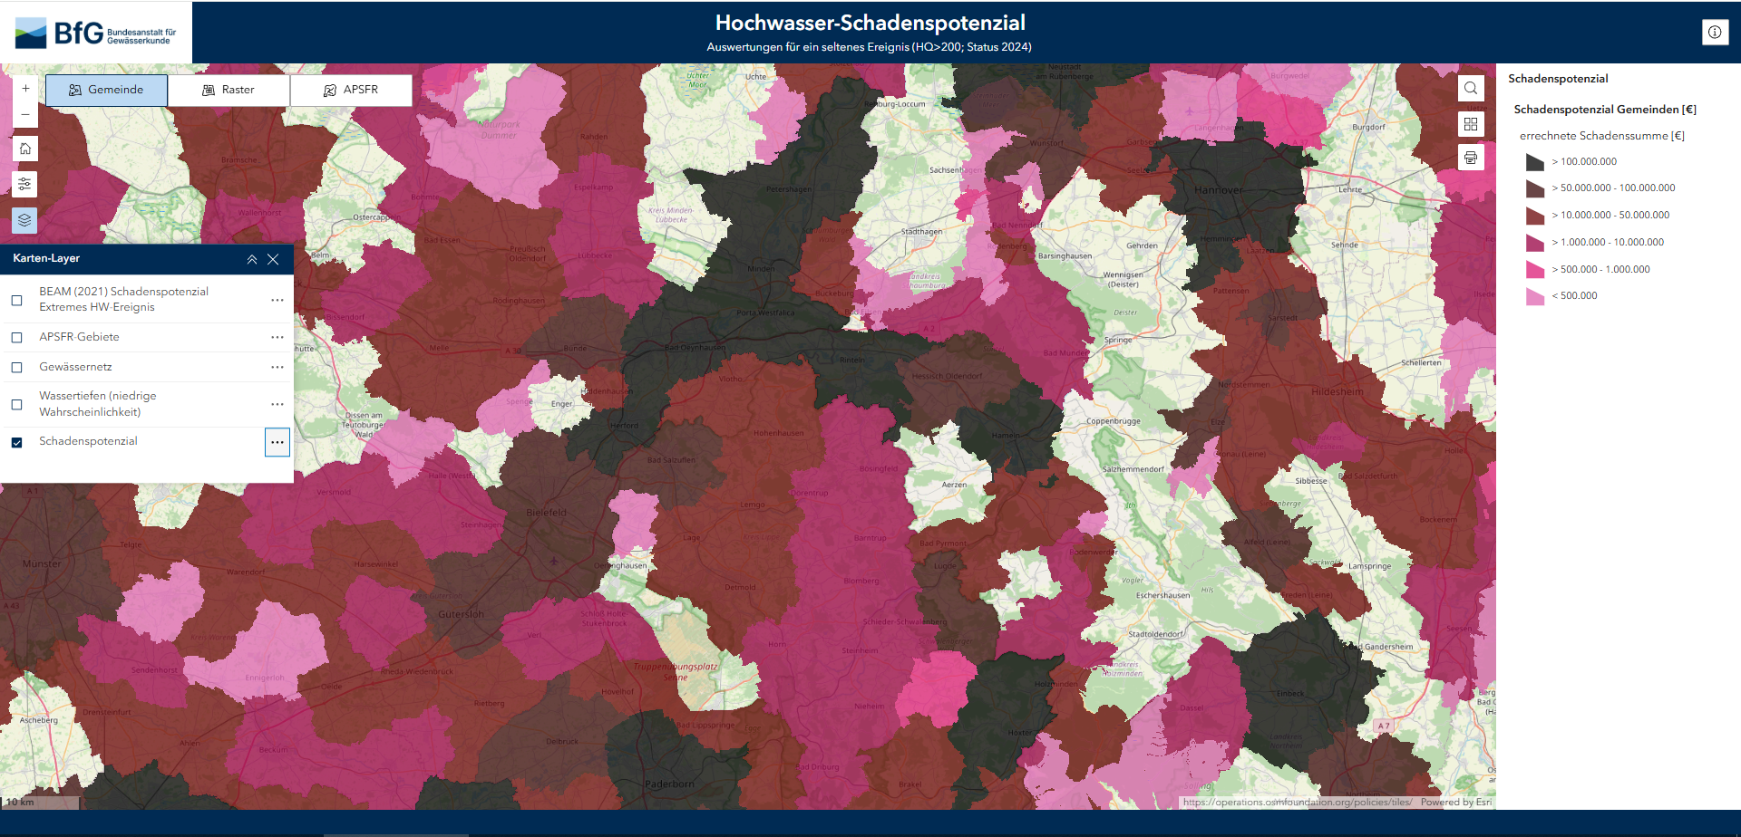
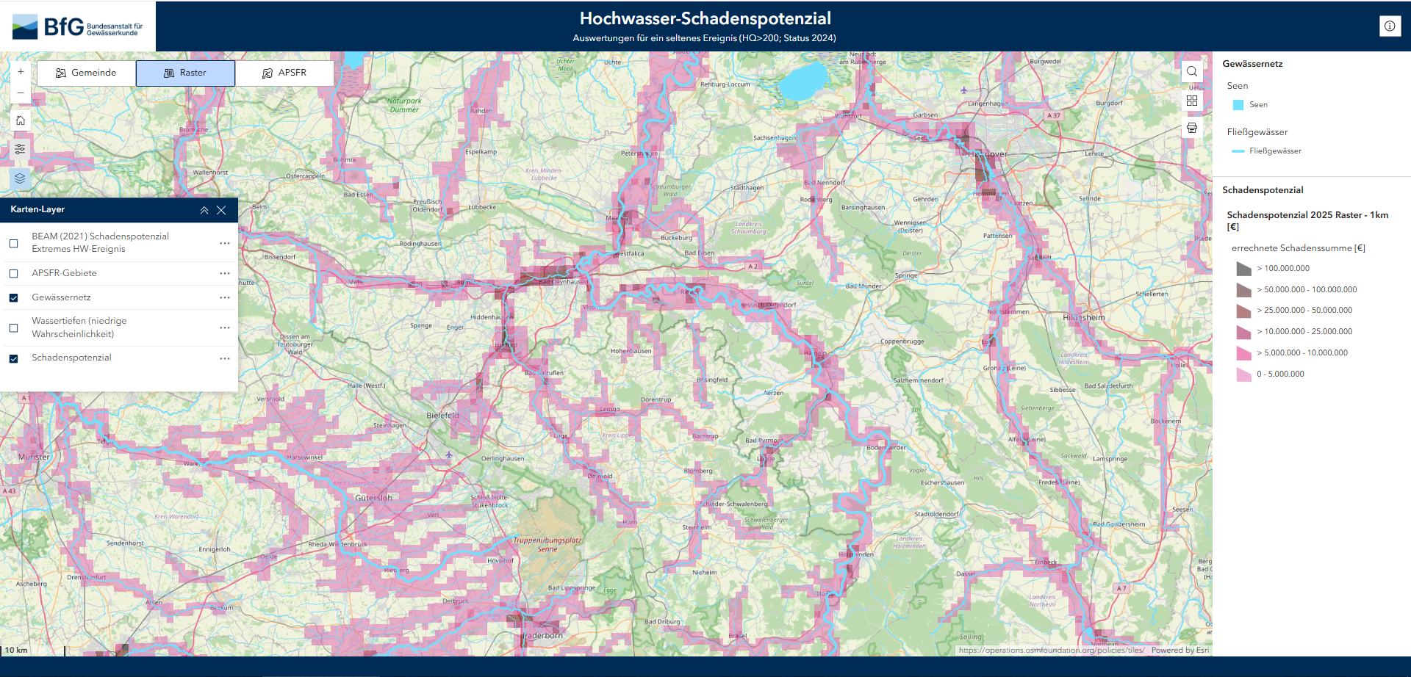
7

Slide 8
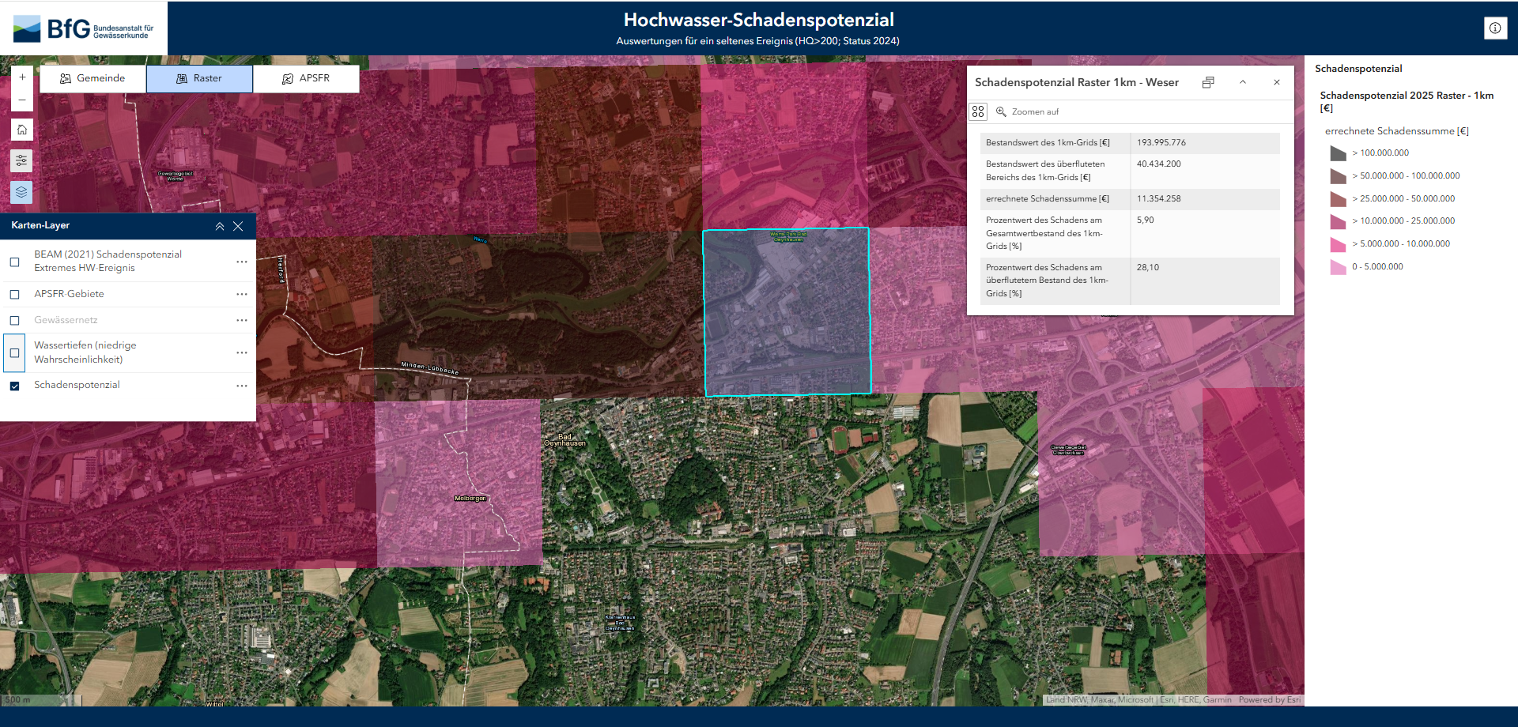
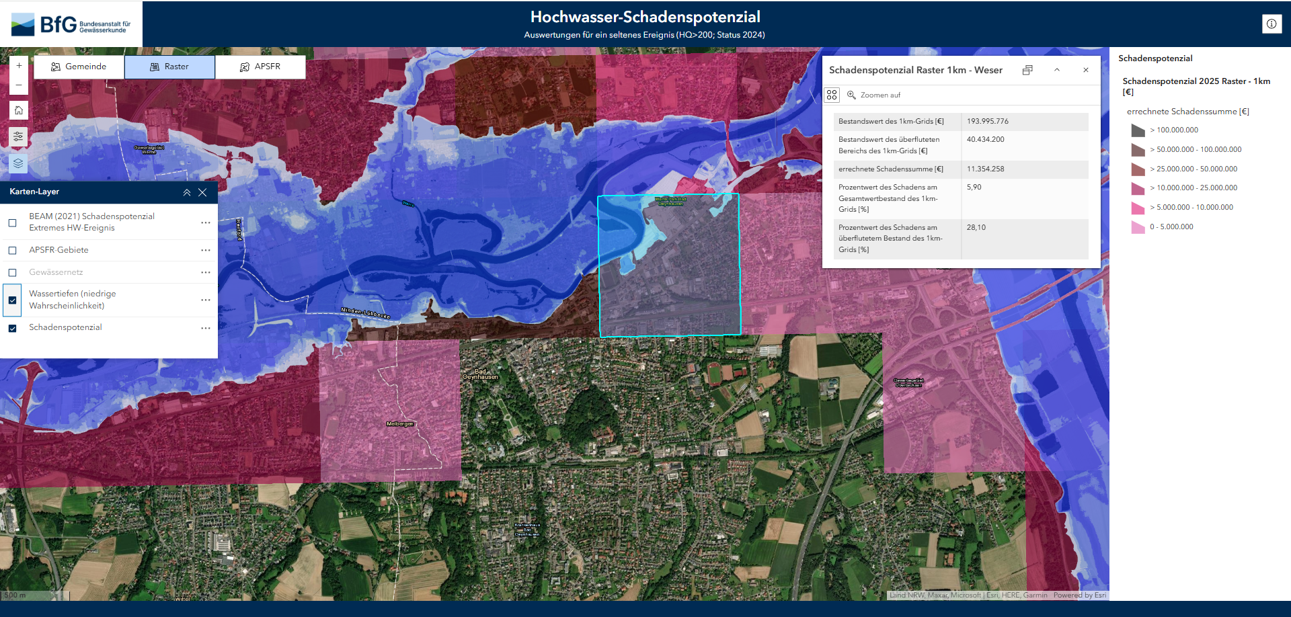
8

Slide 9
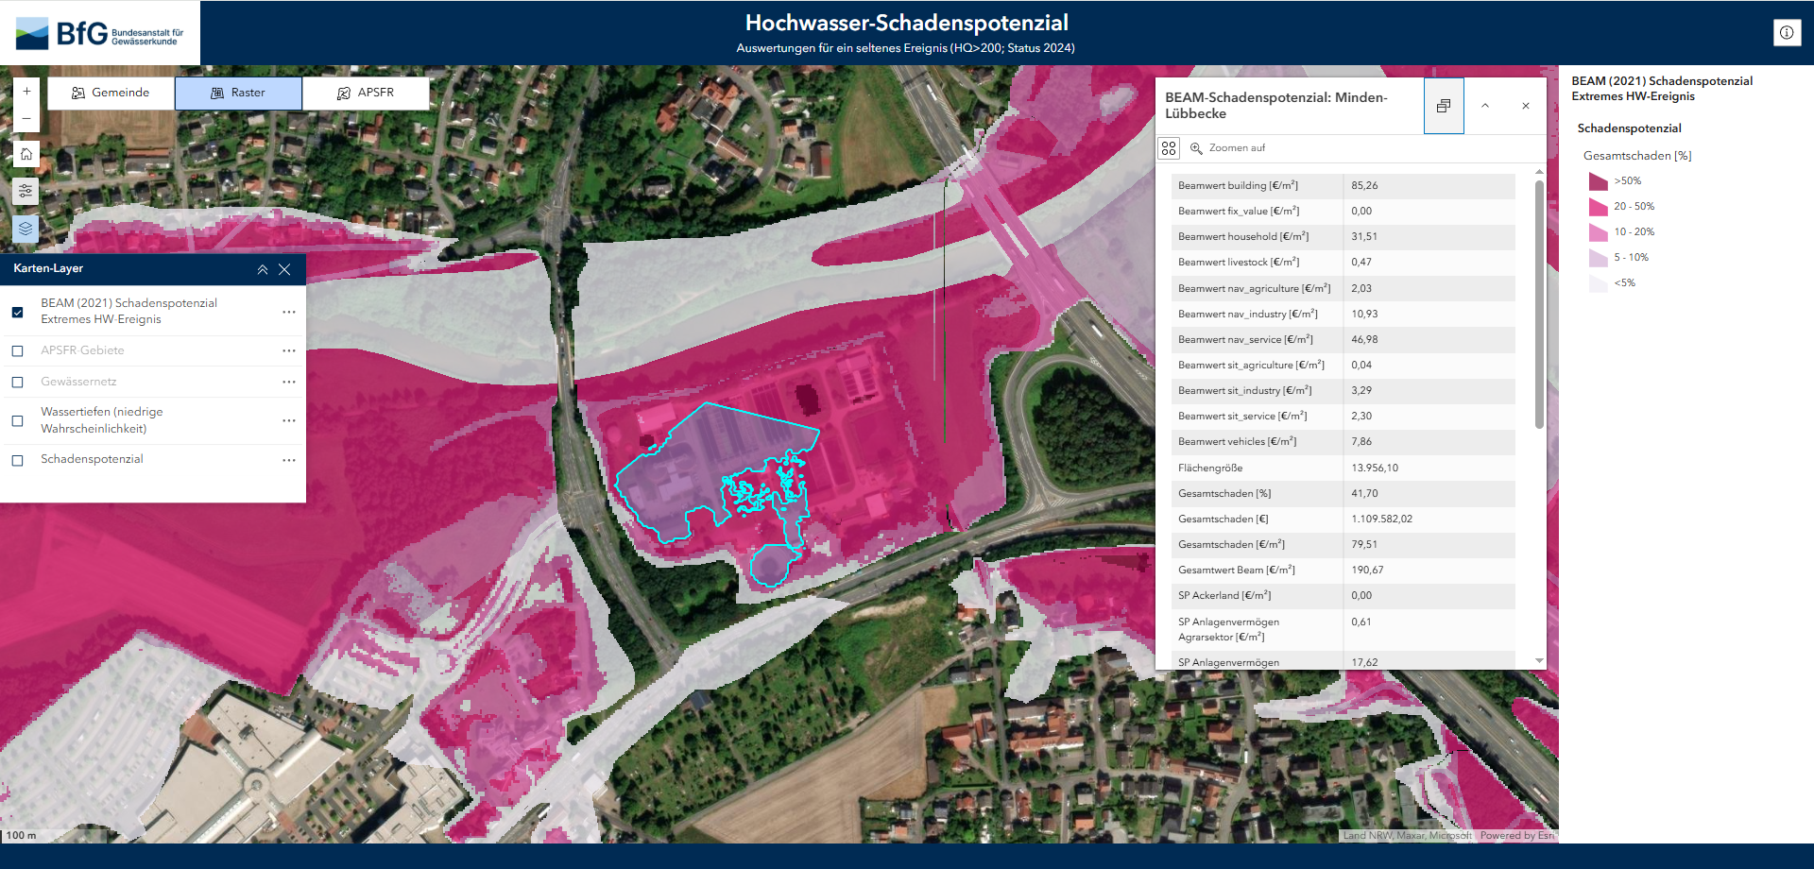
9

Slide 10
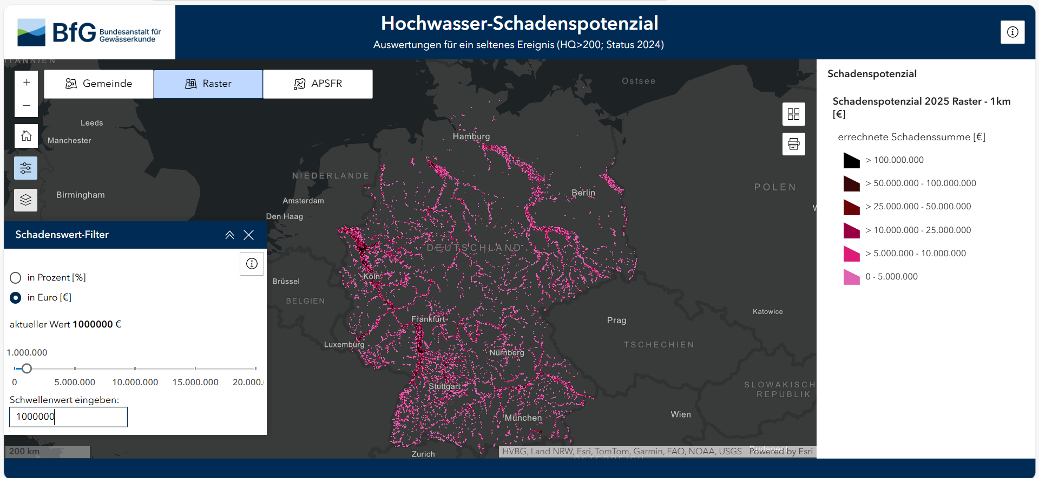
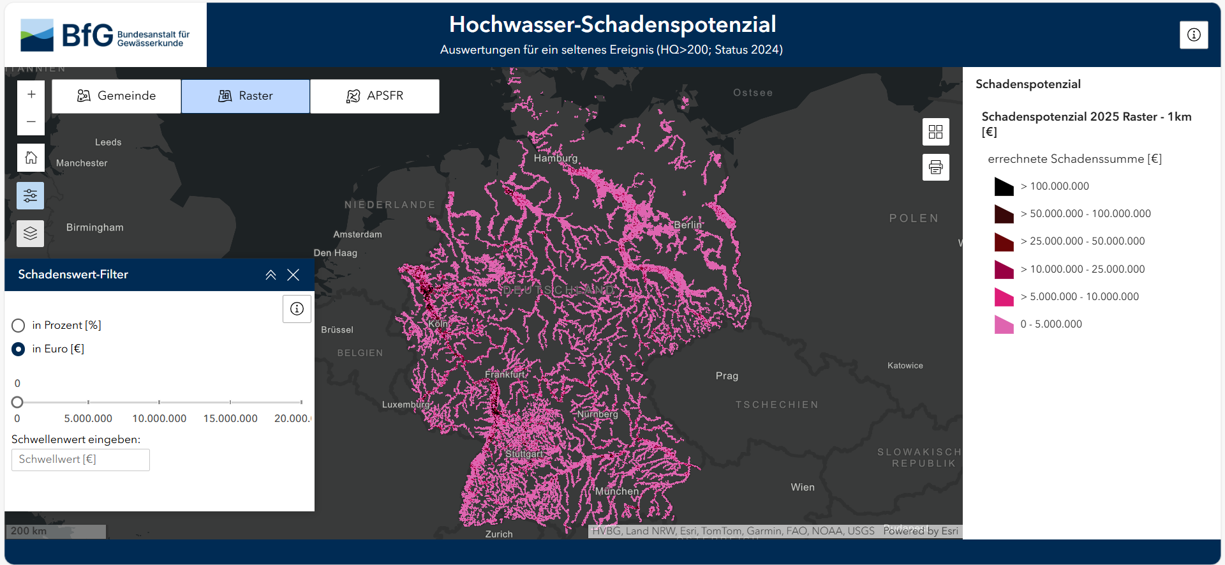
10

Slide 11
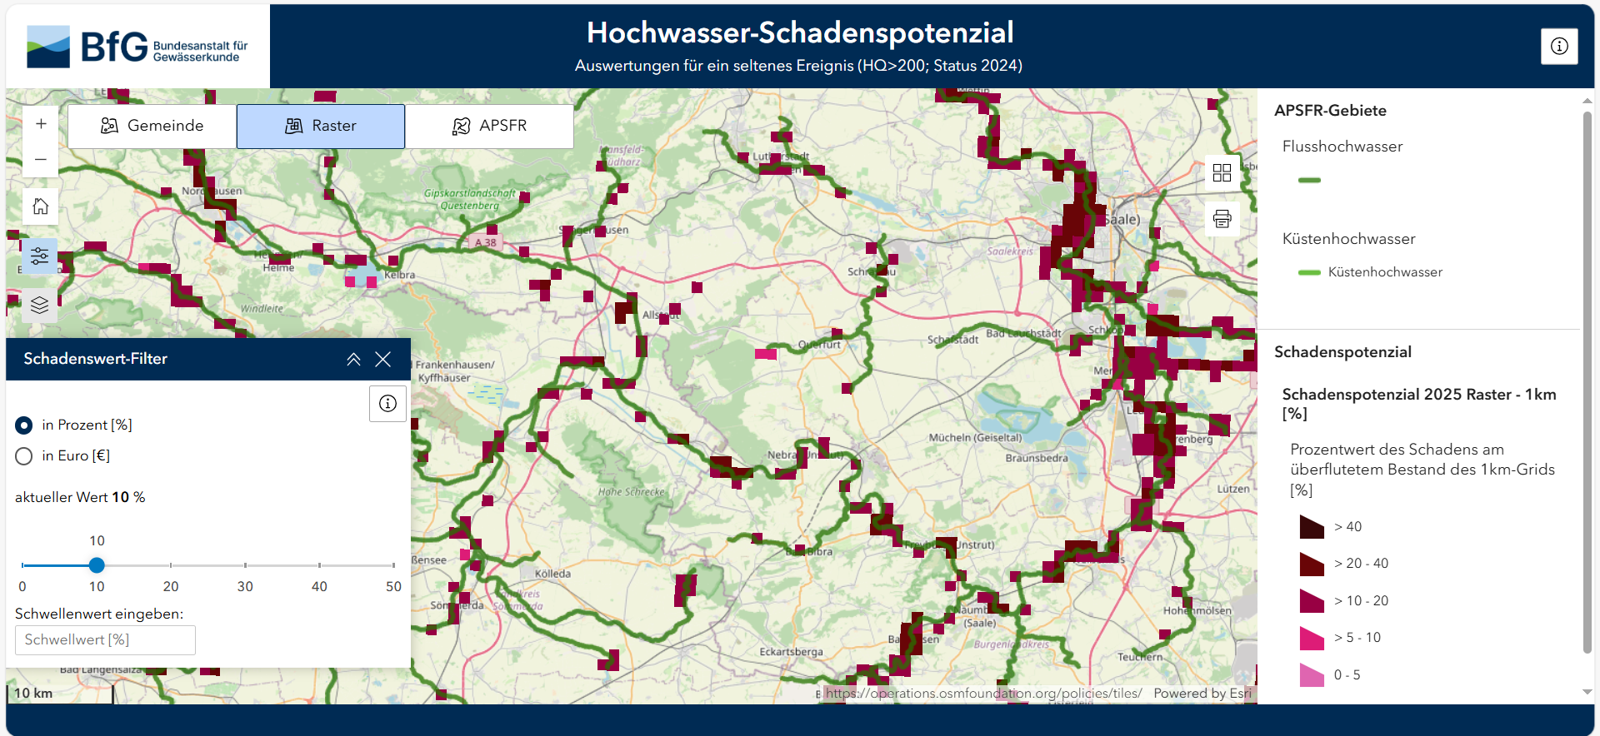
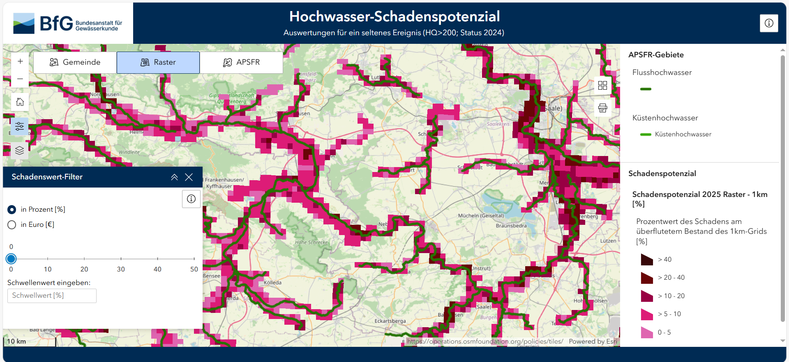
11

Slide 12
Fazit
Die Integration von Daten der Erdbeobachtung (Geodaten) in Web-Dienste (Inwertsetzung) ist ein wichtiger Schritt, um ein größeres Spektrum an Menschen an diese wichtige Informationsquelle heranzuführen.
Die Inwertsetzung von Geodaten schafft die Basis für eine bessere Entscheidungsfindungen.
Die Post-2025 Strategie mit dem Konzept „Earth Intelligence for All“ der Group of Earth Observations (GEO) propagiert die Inwertsetzung von Geodaten in Web-Diensten
Die europäische Umweltgesetzgebung schafft eine breite Basis an homogenen Geodaten für EU-weite Initiativen unter dem GEO-Motto „Earth Intelligence for All“
14

Slide 13
Dr. Ralf Busskamp
Bundesanstalt für Gewässerkunde
Ref.-Lt. M4: Geodatenzentrum, WasserBLIcK, GRDC
+49 261 1306-5255
busskamp@bafg.de
https://geoportal.bafg.de/karten/schadenspotenzial2025/

